Slide 1
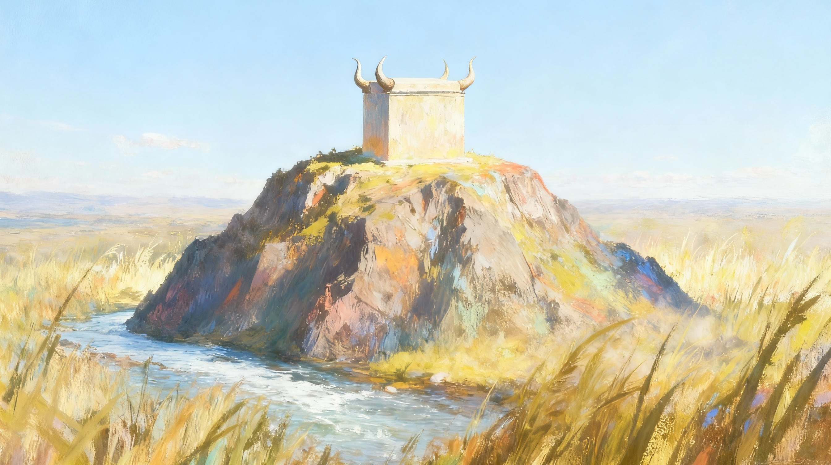
ഭൂമിയിൽ ജീവിക്കുന്നു
പാഠം 11 ഡിസംബർ 13, 2025

Slide 2
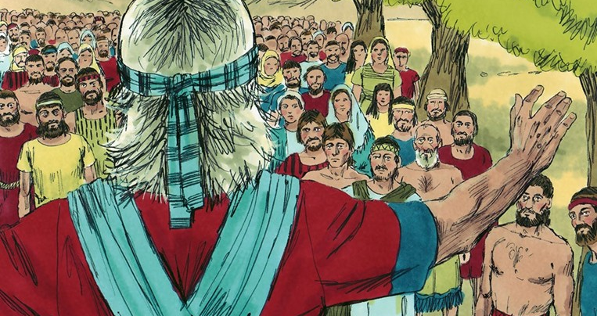

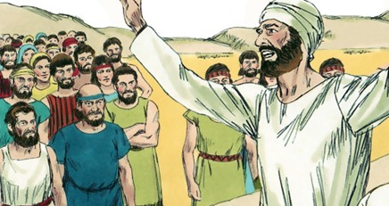
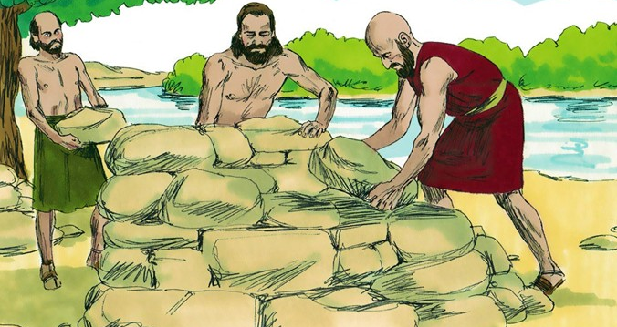
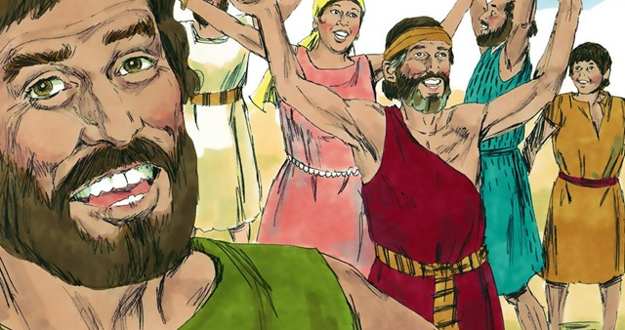
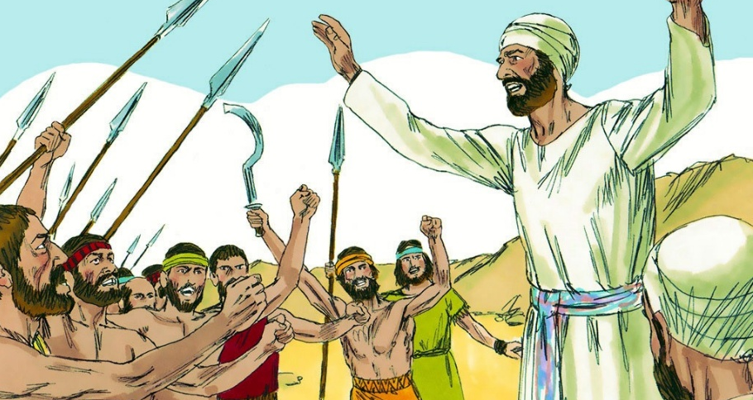
“മൃദുവായ ഉത്തരം ക്രോധത്തെ ശമിപ്പിക്കുന്നു; കഠിനവാക്കോ കോപത്തെ ജ്വലിപ്പിക്കുന്നു.” (സദൃശ്യവാക്യങ്ങൾ 15:1)

Slide 3

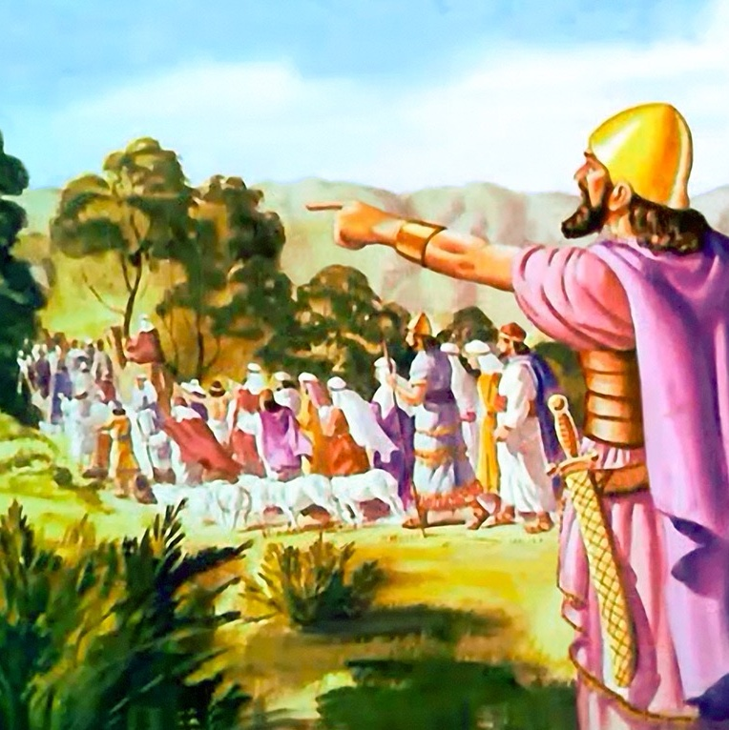
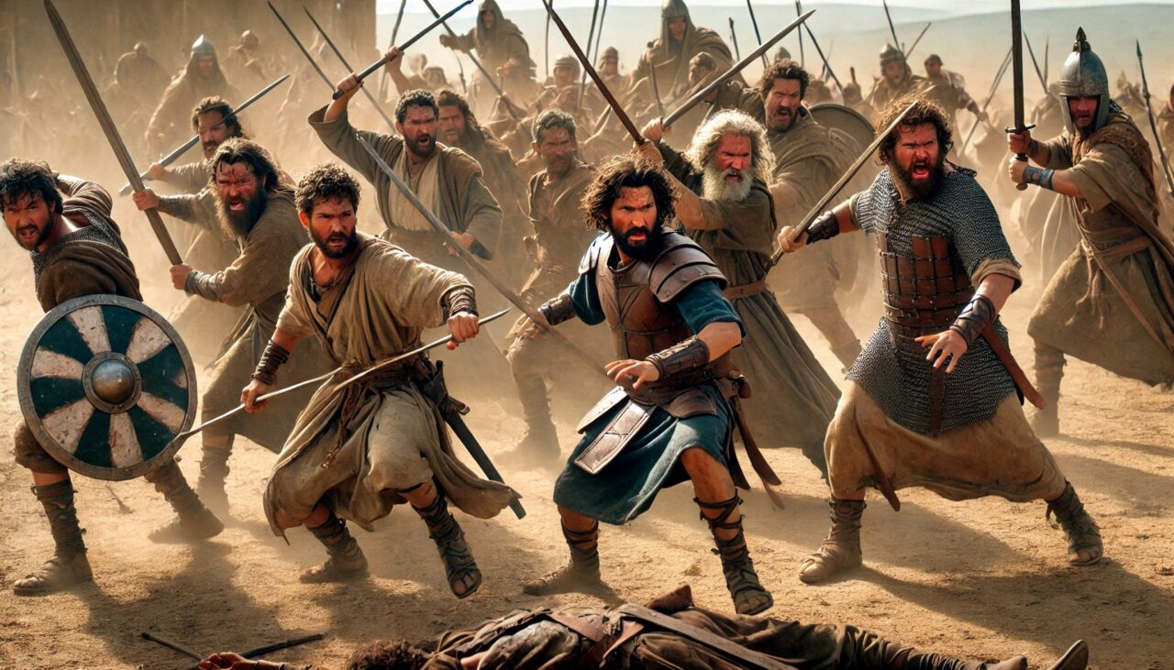





വർഷങ്ങളോളം നീണ്ടുനിന്ന യുദ്ധത്തിനുശേഷം, ഇസ്രായേൽ കനാൻ കീഴടക്കിയിരുന്നു, എന്നിരുന്നാലും അതിലെ എല്ലാ നിവാസികളെയും ഇതുവരെ പുറത്താക്കിയിരുന്നില്ല.
കിഴക്കൻ ഭാഗം (റൂബൻ, ഗാദ്, മനശ്ശെയുടെ പാതി ഗോത്രം) കൈവശപ്പെടുത്തിയിരുന്ന രണ്ടര ഗോത്രങ്ങൾ, കീഴടക്കലിൽ സഹായിക്കാൻ ജോർദാൻ കടന്നിരുന്നവർ, അവരുടെ പ്രതിജ്ഞ വിശ്വസ്തതയോടെ നിറവേറ്റിയിരുന്നു.
ഒടുവിൽ, വേർപിരിയാനുള്ള സമയം വന്നെത്തി. അവരെ അനുഗ്രഹിക്കുകയും ദൈവത്തിന്റെ പാതയിൽ തുടരാൻ ഉപദേശിക്കുകയും ചെയ്ത ശേഷം, യോശുവ അവരെ പറഞ്ഞയച്ചു. എന്നാൽ ഇസ്രായേൽ ജനതയുടെ ഐക്യം എളുപ്പത്തിൽ നശിപ്പിക്കാൻ സാധ്യതയുള്ള ഗുരുതരമായ ഒരു തെറ്റിദ്ധാരണയാൽ വിടവാങ്ങൽ നിഴലിച്ചു.
വിടവാങ്ങൽ പ്രസംഗം (യോശുവ 22:1-8)
സംഘർഷത്തിന്റെ കാരണം (യോശുവ 22:10-12)
ആരോപണങ്ങൾ (യോശുവ 22:13-20)
ദയയുള്ള ഉത്തരം (യോശുവ 22:21-29)
അനുരഞ്ജനം (യോശുവ 22:30-34)

Slide 4


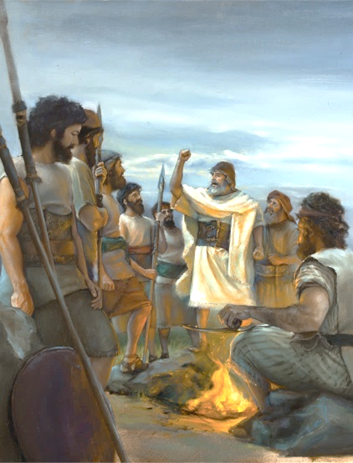
വിടവാങ്ങൽ പ്രസംഗം
“എന്നാൽ നിങ്ങളുടെ ദൈവമായ യഹോവയെ സ്നേഹിക്കയും അവന്റെ എല്ലാവഴികളിലും നടന്നു അവന്റെ കല്പനകൾ പ്രമാണിക്കയും അവനോടു പറ്റിച്ചേർന്നു പൂർണ്ണഹൃദയത്തോടും പൂർണ്ണമനസ്സോടുംകൂടെ അവനെ സേവിക്കയും ചെയ്യേണമെന്നു യഹോവയുടെ ദാസനായ മോശെ നിങ്ങളോടു കല്പിച്ചിട്ടുള്ള കല്പനയും ന്യായപ്രമാണവും ആചരിപ്പാൻ ഏറ്റവും ജാഗ്രതയായിരിപ്പിൻ..”(യോശുവ 22:5 )
യോർദ്ദാൻ ഗോത്രങ്ങൾക്കിടയിൽ ഒരു വേർതിരിവ് ഉണ്ടാക്കാൻ പോകുന്നതിനാൽ, വിശ്വസ്തരായി തുടരാൻ രണ്ടര ഗോത്രങ്ങൾക്ക് യോശുവ ജ്ഞാനപൂർവമായ ഉപദേശം നൽകി (യോശുവ 22:5):
നിങ്ങളുടെ ദൈവമായ കർത്താവിനെ സ്നേഹിക്കാൻ
നമ്മെ ദൈവത്തിലേക്ക് നയിക്കേണ്ട തത്വം സ്നേഹമാണ്. അവൻ ആദ്യം നമ്മെ സ്നേഹിച്ചതിനാൽ നാം അവനെ സ്നേഹിക്കുന്നു (1 യോഹന്നാൻ 4:19).
അവനെ അനുസരിച്ചു നടക്കാൻ
ദൈവത്തോടൊപ്പം നടക്കാൻ തീരുമാനിക്കുന്നവരിൽ നിന്ന് പ്രതീക്ഷിക്കുന്ന പെരുമാറ്റം യോശുവ സൂചിപ്പിക്കുന്നത് ഇങ്ങനെയാണ്.
അവന്റെ കല്പനകൾ പാലിക്കാൻ
ദൈവം ചെയ്ത കാര്യങ്ങൾ മനസ്സിലാക്കുന്ന നന്ദിയുള്ള ഹൃദയത്തിന്റെ സ്വാഭാവിക ഫലമാണ് അനുസരണം.
അവനെ മുറുകെ പിടിക്കാൻ
ആ ബന്ധത്തെ തകർക്കാൻ ഒരു ശ്രദ്ധാശൈഥില്യത്തെയും അനുവദിക്കാതെ നാം ദൈവത്തോട് പറ്റിനിൽക്കണം.
പൂർണ്ണഹൃദയത്തോടും പൂർണ്ണാത്മാവോടും കൂടെ അവനെ സേവിക്കാൻ
നമ്മുടെ സ്രഷ്ടാവിനെ സ്നേഹത്തോടെ സേവിക്കുമ്പോഴാണ് നമുക്ക് യഥാർത്ഥ ലക്ഷ്യവും സംതൃപ്തിയും സമൃദ്ധമായ ജീവിതവും ലഭിക്കുന്നത്.

Slide 5


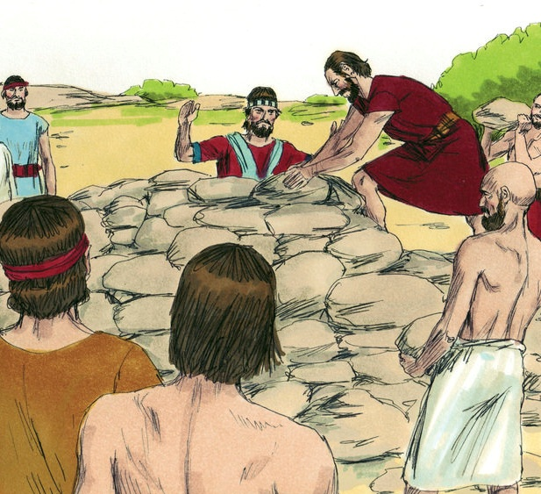
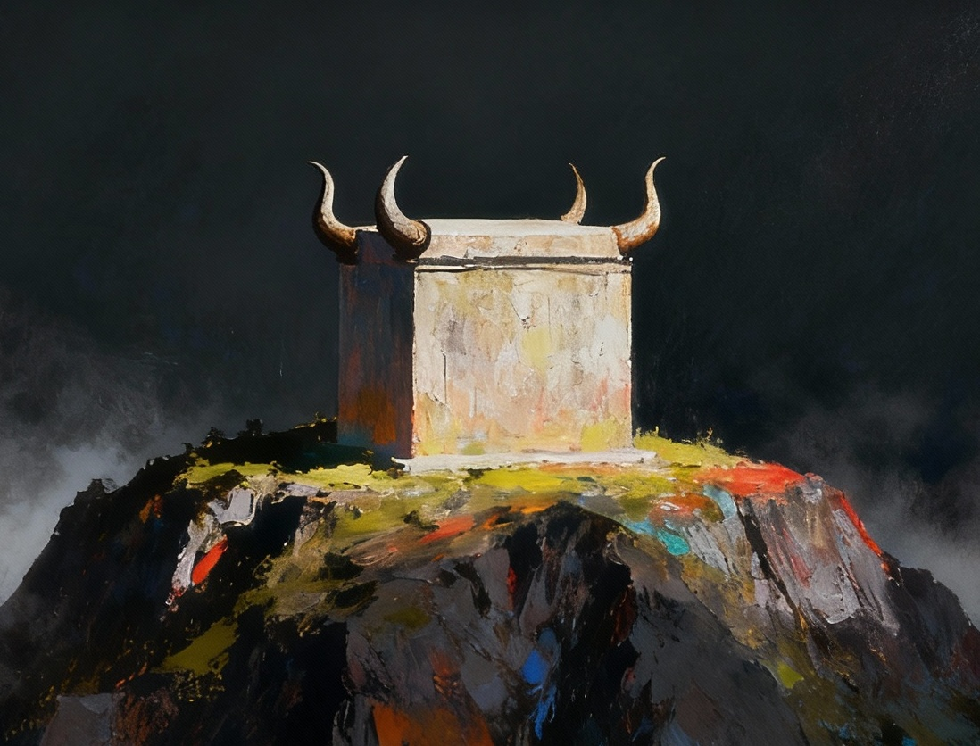
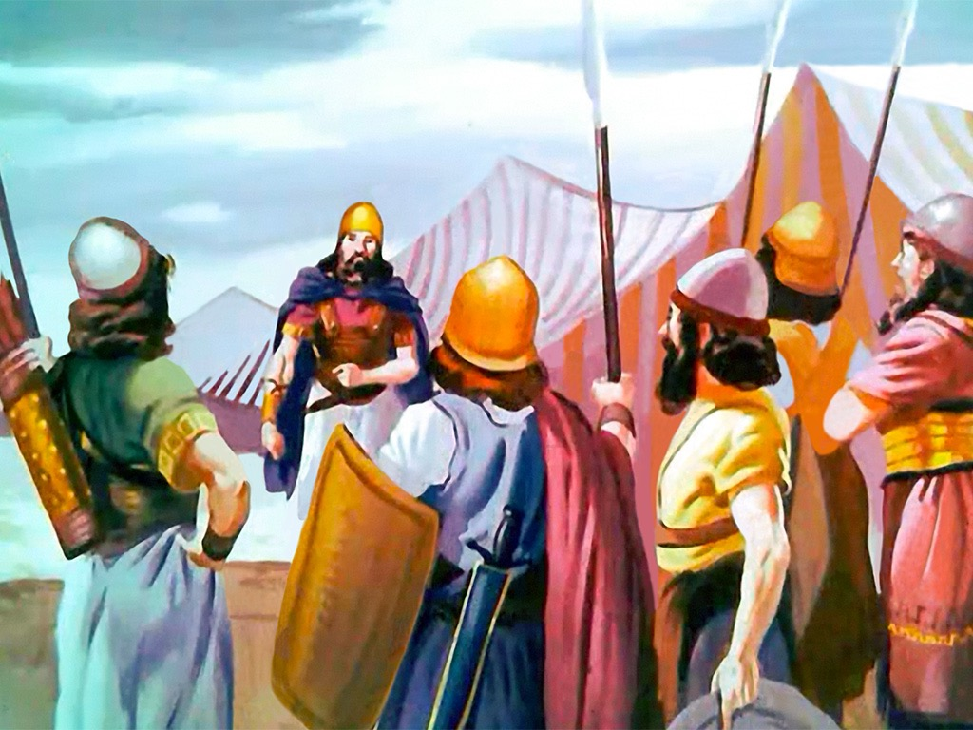
സംഘർഷത്തിന്റെ കാരണം
“അവർ കനാൻ ദേശത്തിലെ യോർദ്ദാന്യപ്രദേശങ്ങളിൽ എത്തിയപ്പോൾ രൂബേന്യരും ഗാദ്യരും മനശ്ശെയുടെ പാതിഗോത്രവും യോർദ്ദാന്നു സമീപത്തു ഒരു യാഗപീഠം പണിതു.” (യോശുവ 22:10)
യോശുവ അത്ഭുതകരമായി യോർദ്ദാൻ മുറിച്ചുകടന്നതിന്റെ സ്മാരകം സ്ഥാപിച്ച സ്ഥലത്തിനടുത്ത്, രണ്ടര ഗോത്രങ്ങൾ വിശുദ്ധമന്ദിരത്തിലെ യാഗപീഠത്തിന് സമാനമായ ഒരു യാഗപീഠം പണിതു (യോശു. 22:10, 28).
വിശുദ്ധമന്ദിരത്തിലെ ഹോമയാഗപീഠത്തിന് പുറമെ മറ്റൊരു സ്ഥലത്ത് യാഗങ്ങൾ അർപ്പിക്കുന്നത് വിലക്കുന്ന നിയമത്തിന്റെ ലംഘനമായി ഈ പ്രവൃത്തി വ്യാഖ്യാനിക്കപ്പെട്ടു (ലേവ്യ. 17:8-9).
ബാക്കിയുള്ള ഇസ്രായേല്യർ തങ്ങളുടെ സഹോദരന്മാരെ ആക്രമിച്ചുകൊണ്ട് ഈ പാപം ഇല്ലാതാക്കാൻ തീരുമാനിച്ചു (യോശു. 22:12). എന്നാൽ ദൈവം ഇടപെട്ട് രക്തരൂക്ഷിതമായ ഒരു ആഭ്യന്തരയുദ്ധം തടഞ്ഞു. എല്ലാ തെളിവുകളും ഇല്ലാതെ വിധിക്കരുതെന്ന് തീരുമാനിച്ച ആളുകളെ അവൻ എഴുന്നേൽപ്പിച്ചു; അവർ സംശയത്തിന്റെ ആനുകൂല്യം നൽകി; തങ്ങളുടെ സഹോദരന്മാർക്ക് സ്വയം വിശദീകരിക്കാൻ അവസരം നൽകാൻ അവർ തീരുമാനിച്ചു (യോശു. 22:13-14).
തന്റെ ഉദ്ദേശ്യങ്ങൾ സഹോദരന്മാരെ അറിയിക്കാതിരുന്നത് മാത്രമാണ് അദ്ദേഹത്തിന്റെ തെറ്റ് എന്ന് തെളിഞ്ഞു... പക്ഷേ അതൊരു പാപമല്ല.

Slide 6

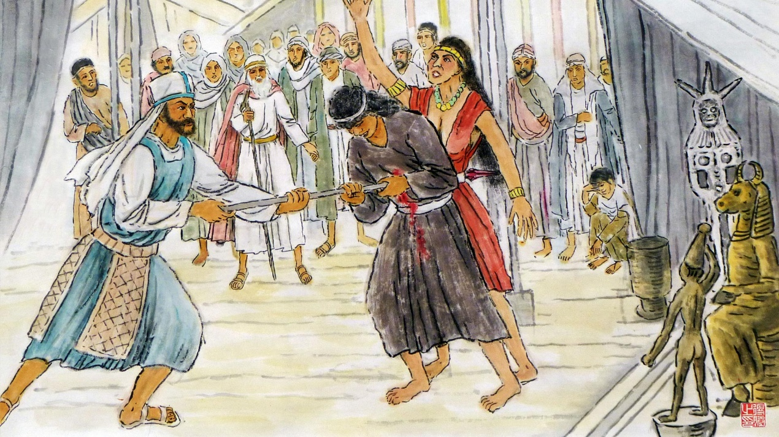
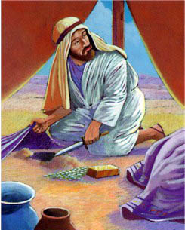
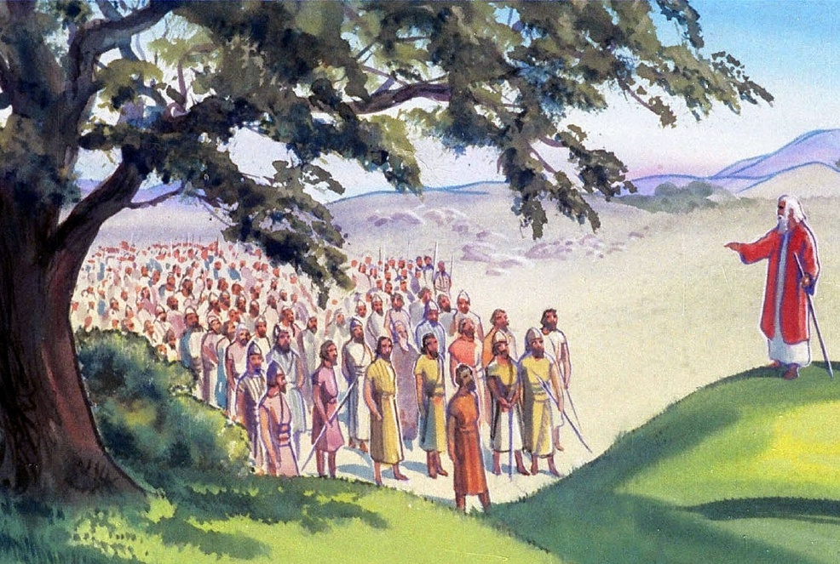
ആരോപണങ്ങൾ
“യഹോവയുടെ സഭ മുഴുവനും ഇപ്രകാരം പറയുന്നു: നിങ്ങൾ ഇന്നു യഹോവയോടു മത്സരിക്കേണ്ടതിന്നു ഒരു യാഗപീഠം പണിതു ഇന്നു യഹോവയെ വിട്ടുമാറുവാൻ തക്കവണ്ണം നിങ്ങൾ യിസ്രായേലിന്റെ ദൈവത്തോടു ചെയ്തിരിക്കുന്ന ഈ ദ്രോഹം എന്തു?’ ” (യോശുവ 22:16)
അന്വേഷണ സമിതിയുടെ തലവനായി ഫീനെഹാസിനെ തിരഞ്ഞെടുത്തത് എന്തുകൊണ്ട് (യോശു. 22:13-14)?
ബാൽ-പെയോരിലെ പാപം തടയാൻ മഹാപുരോഹിതന്റെ മകനായ ഫീനെഹാസ് നിരന്തരം ശ്രമിച്ചിരുന്നു (സംഖ്യാ. 25:7-8). തന്റെ പ്രസംഗത്തിൽ, അവൻ ഈ പാപത്തെ ആഖാന്റെ പാപവുമായി ബന്ധപ്പെടുത്തി, രണ്ടര ഗോത്രങ്ങൾ ചെയ്തതായി കരുതപ്പെടുന്ന പാപവുമായി അതിനെ തുലനം ചെയ്തു (യോശു. 22:16-20).
ഫീനെഹാസിന്റെ പ്രസംഗം തികച്ചും അർത്ഥവത്തായിരുന്നു. പുതുതായി പണിത യാഗപീഠത്തിൽ യാഗങ്ങൾ അർപ്പിച്ചിരുന്നെങ്കിൽ, ദൈവം അതിന് എല്ലാ ഇസ്രായേലിനെയും ശിക്ഷിക്കുമായിരുന്നു (യോശു. 22:18b).
എന്നിരുന്നാലും, പാപം ചെയ്യുന്നതിനുമുമ്പ്, ആ തെറ്റ് തിരുത്താൻ അവൻ അവർക്ക് അവസരം നൽകി: വിശുദ്ധമന്ദിരം സ്ഥിതി ചെയ്യുന്ന ജോർദാൻ ഭാഗത്തേക്ക് മടങ്ങാനുള്ള അവസരം അവൻ അവർക്ക് നൽകി (യോശു. 22:19).

Slide 7


ദയയുള്ള ഉത്തരം
“യഹോവയെ വിട്ടുമാറേണ്ടതിന്നു ഞങ്ങൾ ഒരു യാഗപീഠം പണിതു എങ്കിൽ, അല്ല അതിന്മേൽ ഹോമയാഗവും ഭോജനയാഗവും അർപ്പിപ്പാനോ സമാധാനയാഗങ്ങൾ കഴിപ്പാനോ ആകുന്നു എങ്കിൽ യഹോവ തന്നേ ചോദിച്ചുകൊള്ളട്ടെ..” (യോശുവ 22:23)
അവർ നിശബ്ദമായി ആരോപണങ്ങൾ കേട്ടു.
അവർ ദൈവത്തെ സാക്ഷിയായി വിളിച്ചു
പാപം ചെയ്തിട്ടുണ്ടെങ്കിൽ ശിക്ഷിക്കപ്പെടാൻ അവർ സമ്മതിച്ചു
അവർ അവരുടെ യഥാർത്ഥ പ്രചോദനങ്ങൾ വെളിപ്പെടുത്തി
കുറ്റം ചുമത്തപ്പെട്ടപ്പോൾ രൂബേൻ, ഗാദ് ഗോത്രങ്ങളും മനശ്ശെയുടെ പാതി ഗോത്രവും മാതൃകാപരമായി പ്രവർത്തിച്ചു:
യാഗപീഠം പണിയുന്നതിനുള്ള തങ്ങളുടെ സഹോദരന്മാരുടെ ഉദ്ദേശ്യം ഇസ്രായേല്യർ അറിഞ്ഞില്ല, മത്സരം, വേർപിരിയാനുള്ള ആഗ്രഹം, ദൈവിക ശിക്ഷ എന്നിവ അവർ അനുമാനിച്ചു:
യാഥാർത്ഥ്യം ഇതായിരുന്നു: തങ്ങളുടെ സഹോദരങ്ങളുമായി ഐക്യപ്പെട്ടിരിക്കാനും ഇസ്രായേല്യരുടെ ഭാഗത്തുനിന്ന് ഭാവിയിൽ വേർപിരിയൽ ഒഴിവാക്കാനുമുള്ള ആഗ്രഹം (യോശു. 22:24-26).
കുറ്റാരോപിതരായ ഗോത്രങ്ങൾക്ക് ആരോപണങ്ങളിൽ നീരസം തോന്നുകയും അവരുടെ പ്രതിരോധത്തിനായി അക്രമാസക്തമായി പ്രതികരിക്കുകയും ചെയ്യാമായിരുന്നു, പക്ഷേ അവരുടെ സൗഹൃദപരമായ പ്രതികരണത്തിന് നന്ദി, യുദ്ധം ഒഴിവാക്കപ്പെട്ടു.

Slide 8

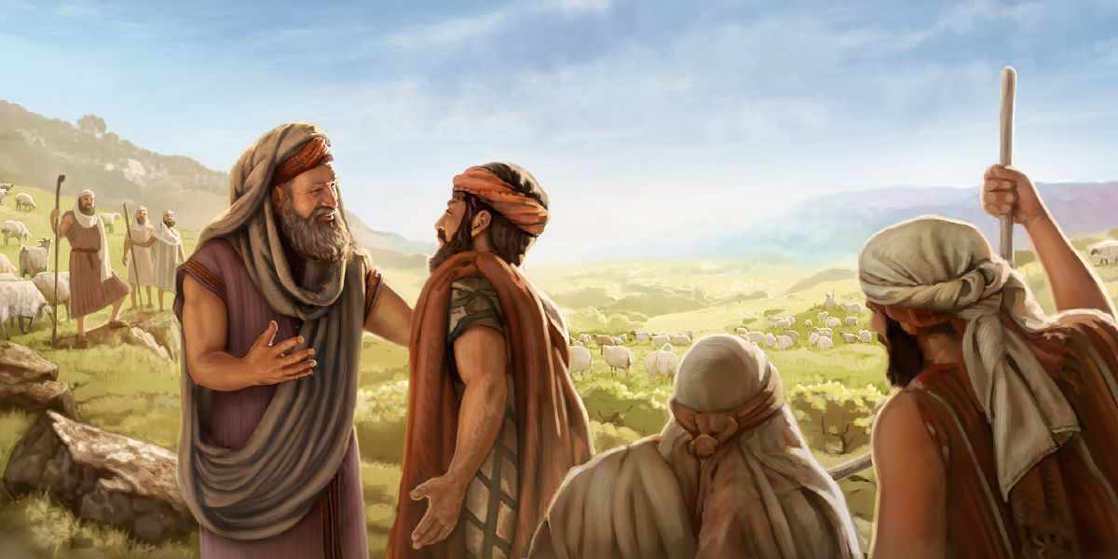
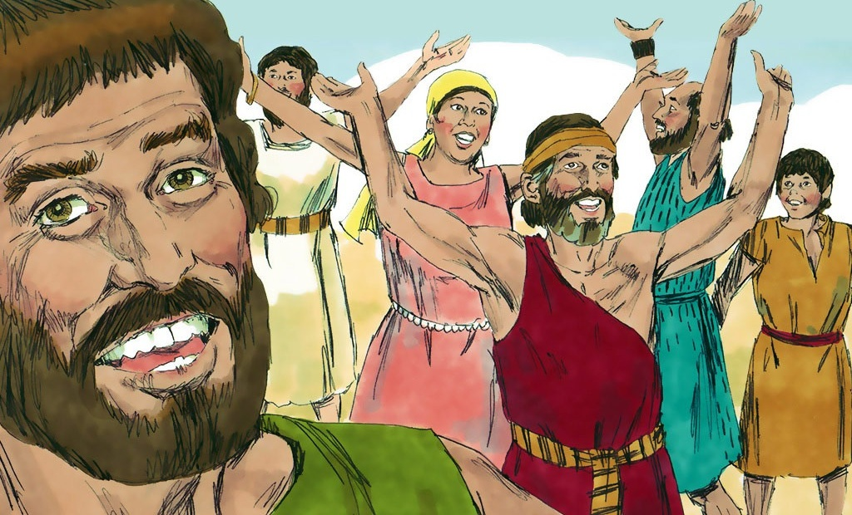
അനുരഞ്ജനം
“യിസ്രായേൽമക്കൾക്കു ആ കര്യം സന്തോഷമായി; അവർ ദൈവത്തെ സ്തുതിച്ചു; രൂബേന്യരും ഗാദ്യരും പാർത്ത ദേശം നശിപ്പിക്കേണ്ടതിന്നു അവരോടു യുദ്ധത്തിന്നു പുറപ്പെടുന്നതിനെക്കുറിച്ചു പിന്നെ മിണ്ടിയതേയില്ല.” (യോശുവ 22:33)
ആരോപണം അടിസ്ഥാനരഹിതമാണെന്ന് കണ്ടപ്പോൾ, ഫീനെഹാസും ഇസ്രായേല്യ പ്രതിനിധി സംഘത്തിനും ആശ്വാസമായി. (യോശു. 22:30-31). ഇസ്രായേല്യർ സത്യം പഠിച്ചപ്പോൾ അവർ സന്തോഷിക്കുകയും ദൈവത്തെ സ്തുതിക്കുകയും ചെയ്തു (യോശു. 22:32-33).
കുടുംബം, സഭ, സമൂഹം എന്നിവയുമായി ബന്ധപ്പെട്ട സമാന സാഹചര്യങ്ങളിൽ സമാധാനം പുനഃസ്ഥാപിക്കുന്നതിന് ആവശ്യമായ നടപടികൾ അവരുടെ മാതൃകയിലൂടെ നമുക്ക് കാണാൻ കഴിയും:
എടുത്തുചാടി നിഗമനങ്ങളിൽ എത്തരുത്
പ്രവർത്തിക്കുന്നതിന് മുമ്പ് പ്രശ്നങ്ങളെക്കുറിച്ച് സംസാരിക്കുക.
ഐക്യം കൈവരിക്കാൻ ത്യാഗങ്ങൾ സഹിക്കാൻ തയ്യാറാകുക.
ആരോപണങ്ങൾക്ക് മാന്യമായ മറുപടി നൽകുക.
സമാധാനം പുനഃസ്ഥാപിക്കപ്പെടുമ്പോൾ സന്തോഷിക്കുകയും ദൈവത്തെ വാഴ്ത്തുകയും ചെയ്യുക
നമ്മുടെ ചിന്തകൾ ആശയവിനിമയം ചെയ്യുന്നു

Slide 9

“ഗാദിന്റെയും രൂബേന്റെയും മക്കൾ ഇപ്പോൾ അവരുടെ യാഗപീഠത്തിന്മേൽ അത് സ്ഥാപിച്ചതിന്റെ ഉദ്ദേശ്യം സൂചിപ്പിക്കുന്ന ഒരു ലിഖിതം സ്ഥാപിച്ചു; അവർ പറഞ്ഞു, “യഹോവ ദൈവമാണെന്നതിന് അത് നമുക്കിടയിൽ ഒരു സാക്ഷിയായിരിക്കട്ടെ.” അങ്ങനെ ഭാവിയിലെ തെറ്റിദ്ധാരണ തടയാനും പ്രലോഭനത്തിന് കാരണമായേക്കാവുന്നത് ഇല്ലാതാക്കാനും അവർ ശ്രമിച്ചു.
ഏറ്റവും മൂല്യവത്തായ ഉദ്ദേശ്യങ്ങളാൽ പ്രചോദിതരായവരിൽ പോലും ഒരു ലളിതമായ തെറ്റിദ്ധാരണയിൽ നിന്ന് എത്ര ഗുരുതരമായ ബുദ്ധിമുട്ടുകൾ ഉണ്ടാകുന്നു; മര്യാദയും ക്ഷമയും പ്രയോഗിക്കാതെ, എത്ര ഗുരുതരവും മാരകവുമായ ഫലങ്ങൾ ഉണ്ടായേക്കാം […]
ശാസനയും നിന്ദയും വഴി ആരും ഒരിക്കലും തെറ്റായ സ്ഥാനത്ത് നിന്ന് മനം തിരിഞ്ഞിട്ടില്ല ; എന്നാൽ അങ്ങനെ പലരും ശരിയായ പാതയിൽ നിന്ന് കൂടുതൽ പുറത്താക്കപ്പെടുകയും ബോധ്യത്തിനെതിരെ അവരുടെ ഹൃദയങ്ങളെ കഠിനമാക്കുകയും ചെയ്യുന്നു. ദയയുടെ ആത്മാവ്, മര്യാദയുള്ള, ക്ഷമാശീലമുള്ള പെരുമാറ്റം തെറ്റ് ചെയ്യുന്നവരെ രക്ഷിക്കുകയും നിരവധി പാപങ്ങൾ മറയ്ക്കുകയും ചെയ്തേക്കാം”
EGW (ഗോത്രപിതാക്കന്മാരും പ്രവാചകന്മാരും, pp. 519)

